Slide 1


Thi đọc thơ
- GV chia lớp thành 2 nhóm, thi đọc những bài thơ về chủ đề: Nỗi nhớ quê hương mà các thành viên đã sưu tầm được (Nhiệm vụ đã giao từ buổi trước)
- Nhóm nào đọc hay hơn, diễn cảm hơn và nêu được những biểu hiện nỗi nhớ quê hương trong từng văn bản sẽ được cộng điểm.

Slide 2

Tiết 35
Tĩnh dạ tứ
_Lý Bạch_

Slide 3
I.
Tìm hiểu chung

Slide 4
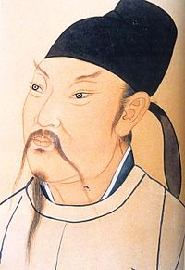
1. Tác giả
Lí Bạch (701 - 762)
Là một nhà thơ nổi tiếng thời Đường
Được mệnh danh là Thi Tiên
Giai thoại:

Slide 5
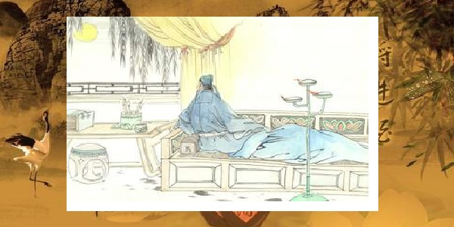
Hoàn cảnh sáng tác: Khi tác giả sống tha hương trong cảnh li loạn.
2. Tác phẩm
TĨNH DẠ TỨ
Thể thơ: Ngũ ngôn tứ tuyệt (cổ thể)
Nội dung:
Bố cục:
2 câu thơ đầu: Cảnh đêm thanh tĩnh
2 câu thơ sau: Tâm trạng của tác giả

Slide 6
II.
Tìm hiểu chi tiết

Slide 7
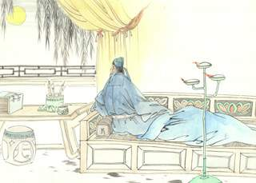
Cảm nghĩ trong đêm thanh tĩnh (Tĩnh dạ tứ)
靜夜思 (nguyên văn chữ Hán)
床前明月光，
疑是地上霜。
舉頭望明月，
低頭思故鄉。
Tĩnh dạ tứ (Phiên âm)
Sàng tiền minh nguyệt quang
Nghi thị địa thượng sương
Cử đầu vọng minh nguyệt
Đê đầu tư cố hương.

Slide 8
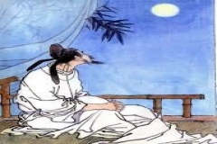
Cảm nghĩ trong đêm thanh tĩnh (Tĩnh dạ tứ)
Dịch nghĩa
Ánh trăng sáng đầu giường,
Ngỡ mặt đất phủ sương.
Ngẩng đầu nhìn trăng sáng,
Cúi đầu nhớ cố hương.
Dịch thơ
Đầu giường ánh trăng rọi,
Ngỡ mặt đất phủ sương.
Ngẩng đầu nhìn trăng sáng,
Cúi đầu nhớ cố hương.

Slide 9
Phiếu bài tập
Đọc văn bản Tĩnh dạ tứ và hoàn thiện phiếu sau
a. Thời gian được miêu tả bằng những từ nào trong văn bản?
……………………………………………………….
b. Theo em, thời gian trong văn bản có thể gợi lên tâm trạng gì của một người xa quê?
……………………………………………………….
c. Theo em, cảm hứng chủ đạo của bài thơ là gì?
……………………………………………………….
d. Em đã bao giờ xa nhà, xa quê hương chưa? Hãy hình dung và kể lại tâm trạng của mình khi đó.
……………………………………………………….

Slide 10
Phiếu bài tập
a. Thời gian được miêu tả bằng những từ nào trong văn bản?
Trăng sáng, sương ➔ Ban đêm
b. Theo em, thời gian trong văn bản có thể gợi lên tâm trạng gì của một người xa quê?
Nhớ quê
c. Theo em, cảm hứng chủ đạo của bài thơ là gì?
Nỗi buồn nhớ cố hương của Lý Bạch
d. Em đã bao giờ xa nhà, xa quê hương chưa? Hãy hình dung và kể lại tâm trạng của mình khi đó.
……………………………………………………….

Slide 11
Vài vần thơ với chủ đề "Vọng nguyệt hoài hương"
1, Lộ tòng kim dạ bạch Nguyệt thị cố hương minh. (Sương từ đêm nay trắng xoá Trăng là ánh sáng của quê nhà)
(Đỗ Phủ - Được thư em Xá)
2, Cộng khan minh nguyệt ưng thuỳ lệ Nhất phiến hương tâm ngũ xứ đồng. (Xem trăng sáng, có lẽ cùng rơi lệ Một mảnh tình quê, năm anh em ở năm nơi đều giống nhau)
(Bạch Cư Dị- Từ Hà Nam trải cơn li loạn)

Slide 12
1. Hai câu thơ đầu
Sàng tiền minh nguyệt quang
Nghi thị địa thượng sương
(Ánh trăng sáng đầu giường,
Ngỡ mặt đất phủ sương.)
Tĩnh của cảnh vật
- Mối quan hệ giữa cái tĩnh và cái động
Động: sự xao động của tâm hồn (nỗi nhớ quê hương)

Slide 13
Sàng tiền minh nguyệt quang
Nghi thị địa thượng sương
(Ánh trăng sáng đầu giường,
Ngỡ mặt đất phủ sương.)
Thay thế sàng thành án, trác… vẫn miêu tả được vẻ đẹp của ánh trăng nhưng không bộc lộ được cảm xúc tác giả.
Từ ngỡ cho thấy trạng thái lúc đó của tác giả nửa tỉnh nửa mơ
Không thay thế từ khác

Slide 14
Sàng tiền minh nguyệt quang
Nghi thị địa thượng sương
(Ánh trăng sáng đầu giường,
Ngỡ mặt đất phủ sương.)
Bằng ngôn ngữ cô đọng, súc tích, hai câu thơ đầu đã miêu tả được vẻ đẹp của trăng trong đêm thanh tĩnh và tâm trạng thao thức của thi nhân.

Slide 15
2. Hai câu thơ sau
Cử đầu vọng minh nguyệt
Đê đầu tư cố hương
(Ngẩng đầu ngắm trăng sáng
Cúi đầu nhớ cố hương.)
Tĩnh của cảnh vật
- Mối quan hệ giữa cái tĩnh và cái động
Động: sự xao động của tâm hồn (nỗi nhớ quê hương)

Slide 16
Cử / đầu / vọng / minh / nguyệt
ĐT DT ĐT TT DT
Đê / đầu / tư / cố / hương.
ĐT DT ĐT TT DT
→ Cặp sóng đôi: Cảnh – tình, Trăng – quê.
- Nghệ thuật đối: Cử >< Đê
➔ Tình yêu quê hương sâu nặng và nỗi nhớ nhà da diết.

Slide 17
Sơ đồ hóa mạch cảm xúc của thi nhân
Nguyệt
(trăng)
Vọng nguyệt hoài hương
VỌNG
Nghi
(ngỡ)
Cử
(ngẩng)
Đê
(cúi)
Tư
(nhớ)
Sương
Cố hương

Slide 18


Hình ảnh thiên nhiên đẹp trong đêm thanh tĩnh cùng với tình yêu thiên nhiên, nỗi nhớ quê hương da diết của một vị khách xa xứ.
Từ ngữ giản dị, tự nhiên, tinh luyện,
Xây dựng hình ảnh gần gũi.
Ý thơ ngắn gọn, hàm súc, cô đọng và chứa đầy nỗi niềm.
Nghệ thuật
Nội dung
3. Tổng kết

Slide 19
Bài tập: Hãy nối yếu tố Hán Việt trong bài thơ " Tĩnh dạ tứ " với ý nghĩa biểu đạt của yếu tố đó
Tĩnh |  | a/ Ánh sáng
 |  | b/ Nhớ, lo nghĩ
2. Vọng
 |  | c/ Trông từ xa
3. Quang
 |  | d/ Đêm
4. Tư
 |  | e/ Im lặng, yên tĩnh

Slide 20

Trò chơi: Vọng nguyệt
Nhà thơ Lí Bạch đang muốn ngắn trăng nhưng trăng bị che lấp bởi những đám mây, em hãy giúp nhà thơ ngắm trăng bằng cách trả lời đúng các câu hỏi nhé!

Slide 21

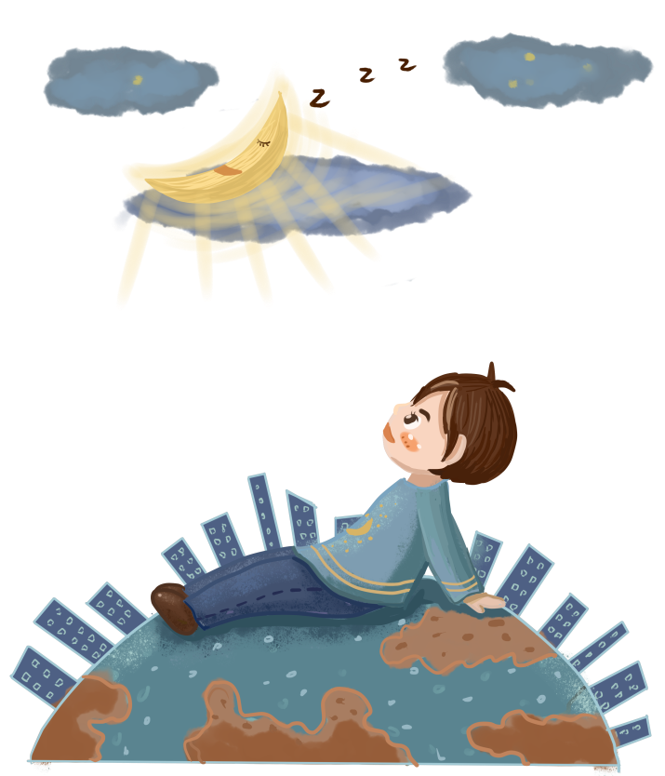

Bài thơ Tĩnh dạ tứ thuộc thể thơ nào?
A. Ngũ ngôn tứ tuyệt
B. Thất ngôn tứ tuyệt
C. Tự do
D. Lục bát

Slide 22
Thể thơ của bài thơ Tĩnh dạ tứ cùng thể thơ với bài nào sau đây ?
A. Qua đèo Ngang
B. Bánh trôi nước
C. Sông núi nước Nam
D. Phò giá về kinh

Slide 23
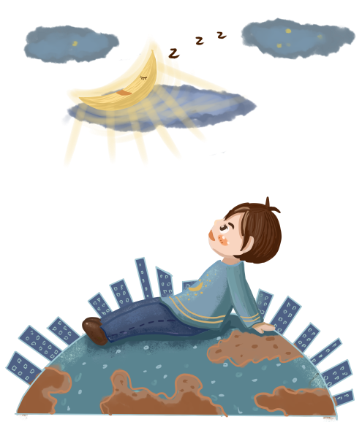
Nhà thơ Lý Bạch là một ?
A. Nhà thơ nổi tiếng thời Tống
B. Nhà thơ nổi tiếng thời Đường
C. Nhà thơ nổi tiếng thời Hán
D. Nhà thơ nổi tiếng thời Thanh

Slide 24
Câu 3 và 4 trong bài Tĩnh dạ tứ thuộc sử dụng BPNT nào?
A. So sánh
B. Ẩn dụ
C. Hoán dụ
D. Đối lập

Slide 25
Ý nào nói không đúng về đặc sắc nghệ thuật của bài thơ Tĩnh dạ tứ?
A. Lời thơ cô đọng, từ ngữ trau chuốt mượt mà, hình ảnh so sánh độc đáo.
B. Lời thơ cô đọng, hàm súc, từ ngữ giản dị mà tinh luyện
C. Sử dụng phép đối rất chỉnh.
D. Rút gọn chủ ngữ trong các câu thơ, tạo nên sức khái quát lớn.

Slide 26

CÙNG CHIA SẺ
Với lứa tuổi HS, chưa bao giờ xa quê hương, em có hiểu được tâm trạng của nhà thơ? Có thêm suy nghĩ, tình cảm, liên hệ gì cho cuộc sống của mình?

Slide 27

Hướng dẫn tự học
Học thuộc bài thơ
Vẽ sơ đồ tư duy về nội dung bài học
Soạn bài : Hồi hương ngẫu thư

Slide 28
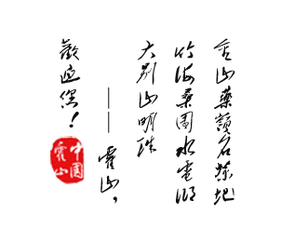
Tạm biệt các em

